Slide 1
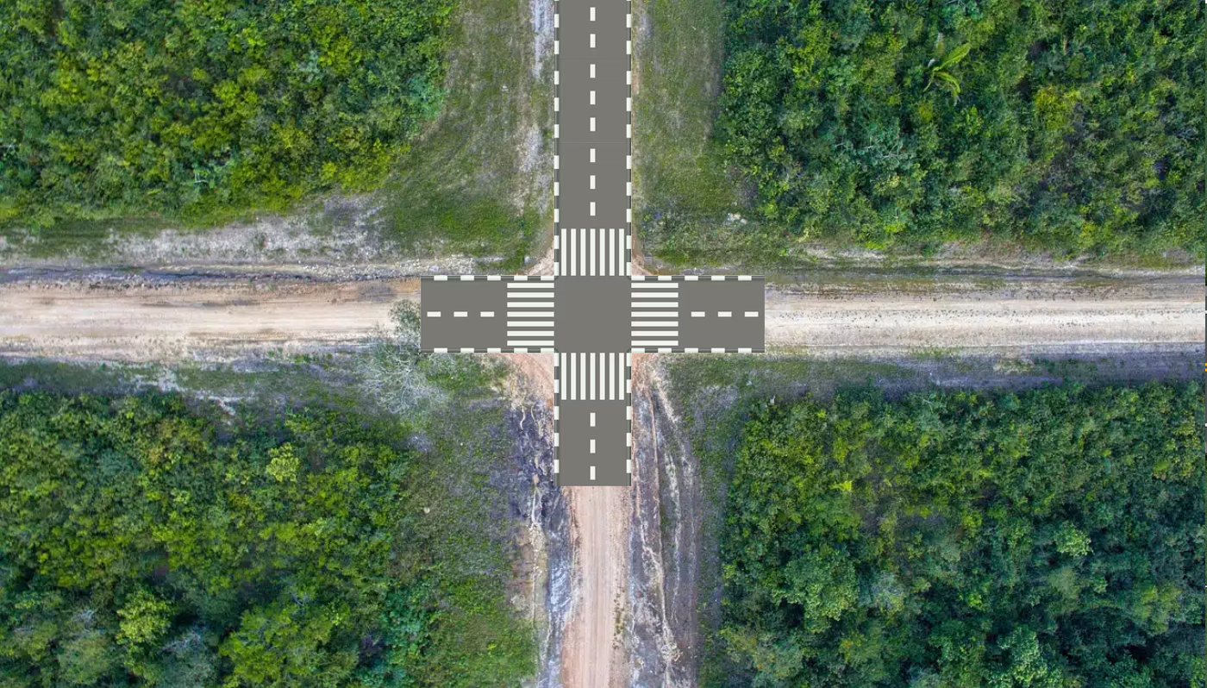




Slide 2

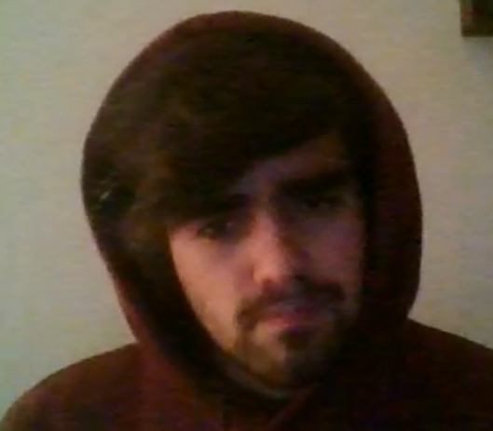
Ladies and Gentlemen
Estou fudido

